Slide 1

CLI
O Que é CLI? Interface de Linhas de Comando
A sigla significa Interface de Linha de Comando.
Ele é um programa que permite que os usuários digitem comandos de texto dando instruções a um computador para fazer funções específicas.
Ferramenta muito poderosa, porém o uso do CLI nem sempre é bem recebido. Isso porque os iniciantes costumam ser um pouco relutantes em usá-la, pensando que ela é apenas para usuários mais avançados. Mas isso não é verdade.

Slide 2

Conteúdo
1. As Origens do CLI
2. Shell – A Base do CLI
3. CLI e GUI: Por Que Dar Preferência ao CLI?
4. Conclusão

Slide 3
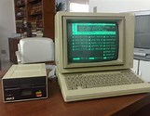
Origens
Nos anos 60, o CLI era usado a todo momento.
Naquele tempo, as pessoas tinham apenas teclados como um dispositivo de entrada e a tela do computador mostrava apenas informações em texto. Sistemas operacionais como o MS-DOS usavam o CLI como a interface de usuário padrão.
interface da linha de comando cli no windows
Basicamente, os usuários tinham que digitar um comando no CLI para conseguir fazer alguma ação. E essa era a única forma de se comunicar com os computadores.
Depois de digitar um comento, o resultado que o usuário recebia era ou uma informação em texto ou uma ação específica desempenhada pelo computador. Dito isso, digitar a linha de comando era crucial.

Slide 4


Se o usuário digitar o comando errado, é possível que ele remova algo ou configure algo errado acidentalmente.
Também pode ser que ele feche o programa sem querer antes de salvar seu trabalho até aquele momento. Isso é o que algumas pessoas consideram como ponto negativo do CLI.
Então, depois de anos de desenvolvimento usando apenas um teclado e o risco de uma linha de comando errada, o mouse foi inventado.
A invenção de um mouse marcou o início de um método conhecido como point-and-click (apontar e clicar), que acabou se tornando um novo jeito de interagir com um computador.

Slide 5

Esse método era muito mais seguro para os usuários, por isso, eles deixaram o CLI de lado muito rapidamente. Mas, logo mais, vamos discutir por que usar o CLI ainda é uma opção melhor.
Fora isso, os sistemas operacionais começaram a desenvolver uma maneira mais atraente de fazer computação, usando uma GUI (Graphical User Interface ou Interface Gráfica de Usuário).
O GUI logo se tornou um fenômeno pelo uso de botões e menus, que representavam comandos específicos. Esse modelo provou ser muito intuitivo.

Slide 6
Hoje em dia, o GUI se tornou algo muito comum na computação. Porém, a maioria dos sistemas operacionais ainda oferecem uma combinação entre CLI e GUI. Por exemplo, os usuários de MAC podem tanto digital “cal” no Terminal ou clicar na aplicação Calendário para terem o mesmo resultado.
Shell – A Base do CLI
Se formos mergulhar fundo na parte do CLI como sistema operacional, vamos encontrar o Shell.
O Shell é uma interface de usuário responsável por processar todos os comandos digitados no CLI. Ele lê e interpreta os comandos e as instruções do sistema operacional e, então, executa as ações como foram pedidas.
Em outras palavras, um shell é uma interface de usuário que gerencia o CLI e age como um intermediário, conectando os usuários com o sistema operacional.
Na prática, existem muitas coisas que o shell pode processar. Algumas delas são:
Funciona com arquivos e diretórios;
Abre e fecha um programa;
Gerencia processos do computador
Executa ações e atividades repetitivas.
Entre muitos tipos de shell existentes, os mais populares são o Windows Shell (para Windows) e o Bash (para Linux e Mac).

Slide 7

Windows Shell
O shell padrão no Windows é o CMD.exe ou o Prompt de Comando (Command Prompt). De fato, a Microsoft tem usado o Prompt de Comando desde quando o MS-DOS era o principal sistema operacional da empresa.
Para abrir o Prompt de Comando, você pode clicar em Iniciar > Todos os Programas > Acessórios > Prompt de Comando. Ou, simplesmente, apertar Windows+R, digitar CMD e ENTER.
Dependendo da sua necessidade, você pode digitar um único comando ou uma combinação de comandos. Você também pode digitar comandos que são executados em sequência (um comando é executado depois de outro e assim por diante).
O Prompt de Comando é tão robusto que ele pode gerenciar muitas coisas dentro do sistema operacional Windows. Algumas das principais são:

Slide 8
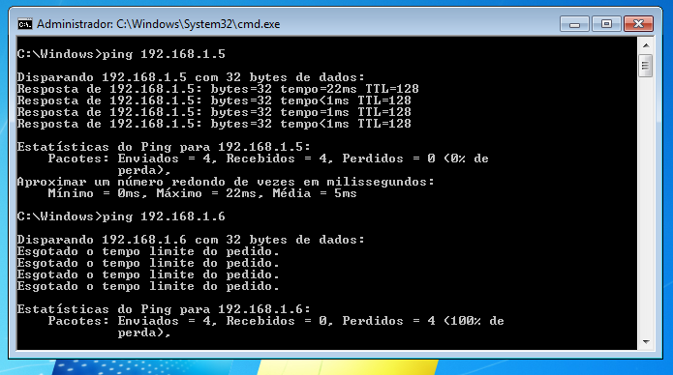
Ping ou latência é um comando que serve para testar a conectividade entre equipamentos de uma rede utilizando o protocolo ICMP. ... Esse comando basicamente envia dados para esses equipamentos e fica aguardando respostas. Ele está disponível em praticamente todos os sistemas operacionais utilizados atualmente.

Slide 9
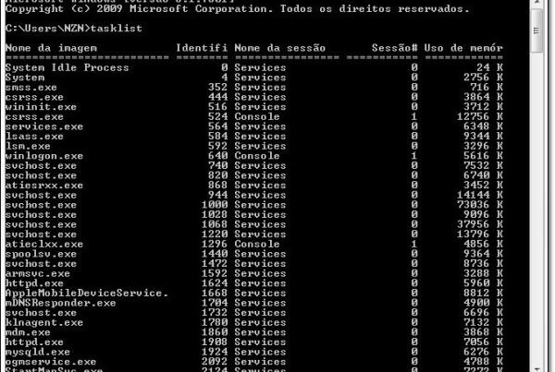
“tasklist” (sem aspas) para listar as tarefas em execução e descobrir o número de cada uma delas na coluna “Identifi”.

Slide 10
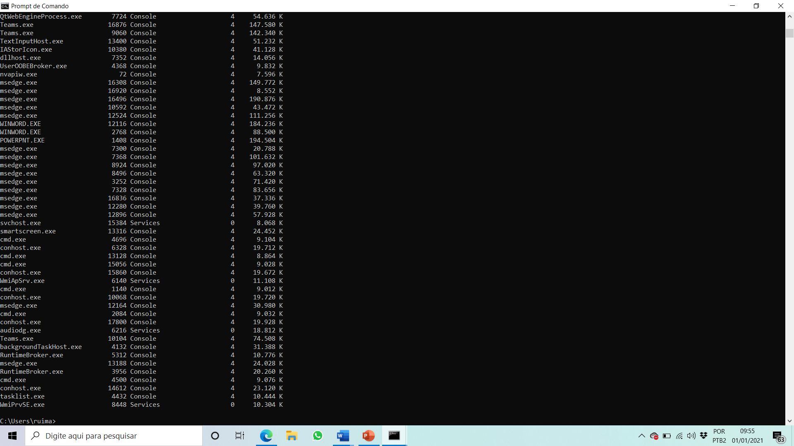

Slide 11
Conhecendo o nome do processo, você pode encerrar o programa ou atividade utilizando o código “taskkill” (sem aspas) e incluindo o nome da tarefa após um espaço.
Para fechar o arquivo teams.exe da foto acima, bastaria digitar:
Taskkill /F /IM teams.exe /T por exemplo.
/F finalização forçada
/IM Especifica o nome da imagem do processo
/T Finalização forçada do processo
Ajuda
Taskkill /?

Slide 12
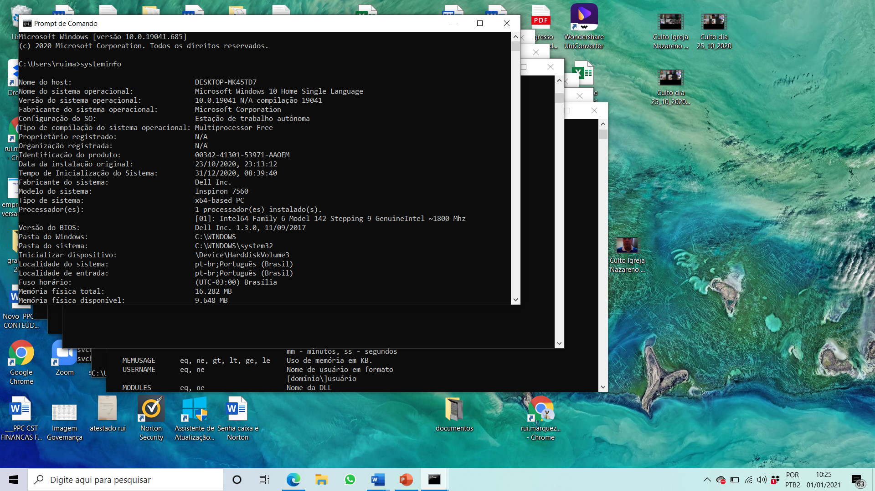
Systeminfo – Detalhes do windows

Slide 13

Shutdown
Se você está precisando desligar o Windows e não tem acesso a interface gráfica ou o mouse, basta usar o comando "shutdown -s -t 0", que você consegue isso, e o melhor sem precisar instalar nada.
Se quiser, pode até mesmo programar o desligamento substituindo o “0″ do comando pela quantidade de segundos, como por exemplo, para desligar após 3 horas. Nesse caso, coloque 10800 segundos, o que equivale a 180 minutos, ou seja, 3 horas.
Se preferir reiniciar, basta trocar a opção “-s” pelo “-r”. Para cancelar o comando de desligamento enquanto o tempo de espera está em execução, execute o comando "shutdown -a".

Slide 14
nslookup: encontre o endereço IP associado a um domínio
Quando você digita um nome de domínio (por exemplo, em uma barra de endereço do navegador), seu computador procura o endereço IP associado a esse nome de domínio. Você pode usar o
nslookup
para descobrir essas informações.
Por exemplo, você pode digitar “ nslookup oficinadanet.com.br"
no prompt de comando para descobrir rapidamente o endereço IP atribuído do servidor. Você também pode executar uma pesquisa inversa digitando um endereço IP para descobrir o nome de domínio associado.

Slide 15
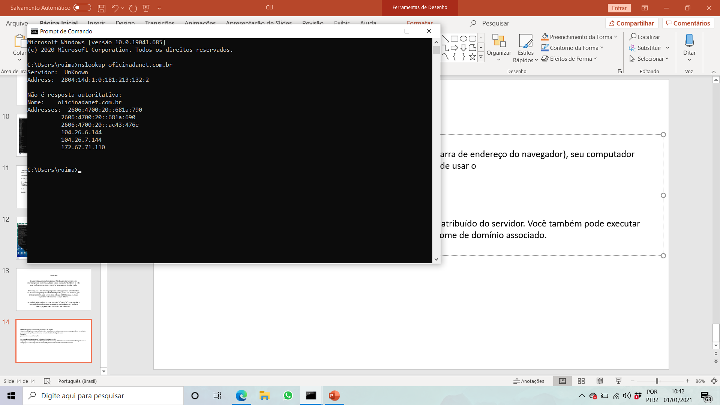

Slide 16
winver: Exibe informaçõe sobre a versão do Windows instalado no computador
appwiz.cpl: Abre a janela para adicionar ou remover programas
msinfo32: Abre a janela de informações do sistema, onde é possível obter um resumo dos componentes do PC, bem como obter detalhes sobre conflitos
fsquirt: Abre o assistente de transferência de arquivo Bluetooth
hdwwiz.cpl: Abre o gerenciador de dispositivos do Windows
wscui.cpl: Abre a central de segurança e manutenção do Windows, onde é possível ver se está tudo bem com o Firewall, software antivírus e mais

Slide 17

winver

Slide 18
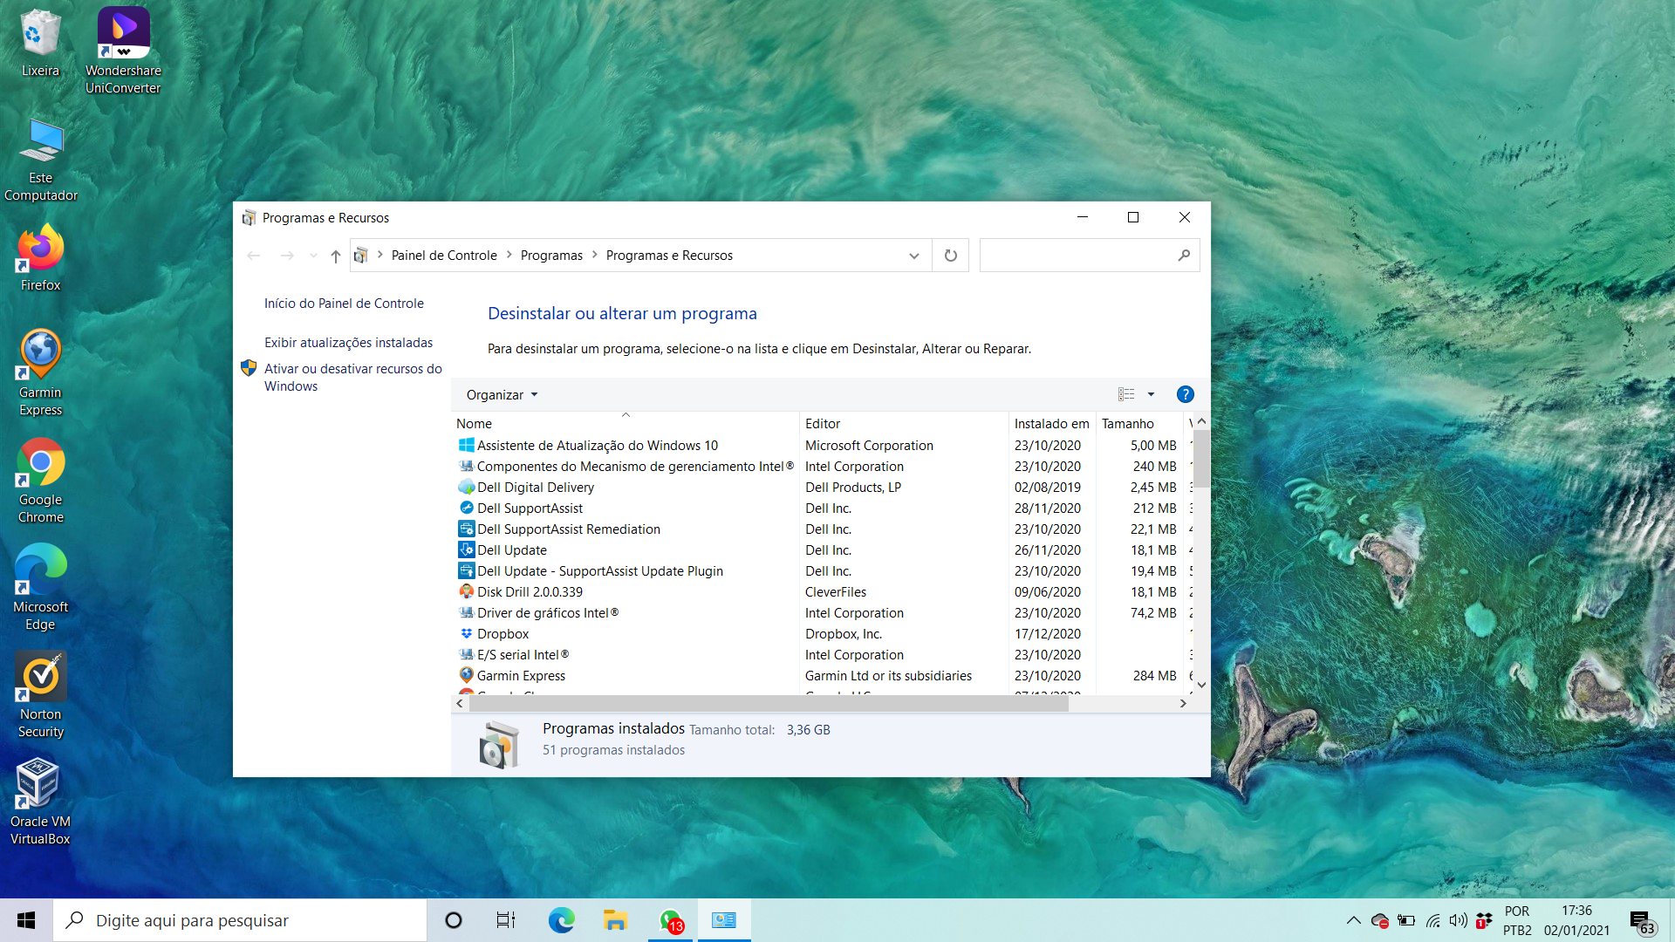
Appwiz.cpl

Slide 19
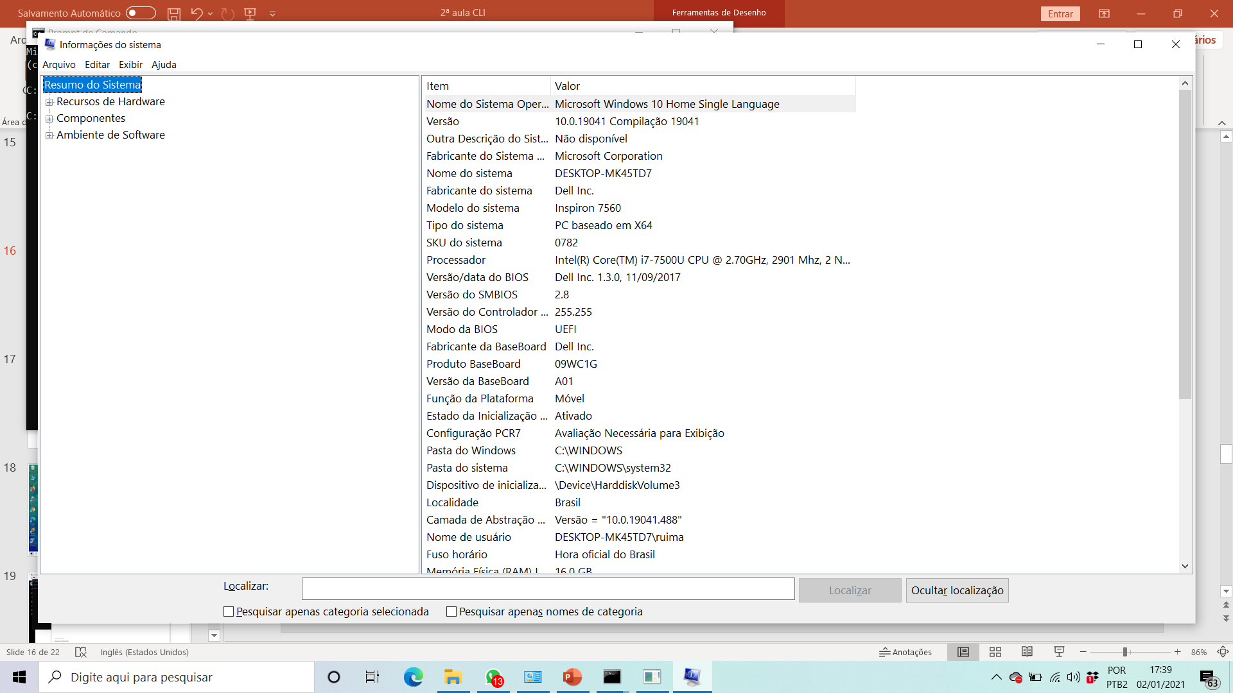
msinfo32

Slide 20
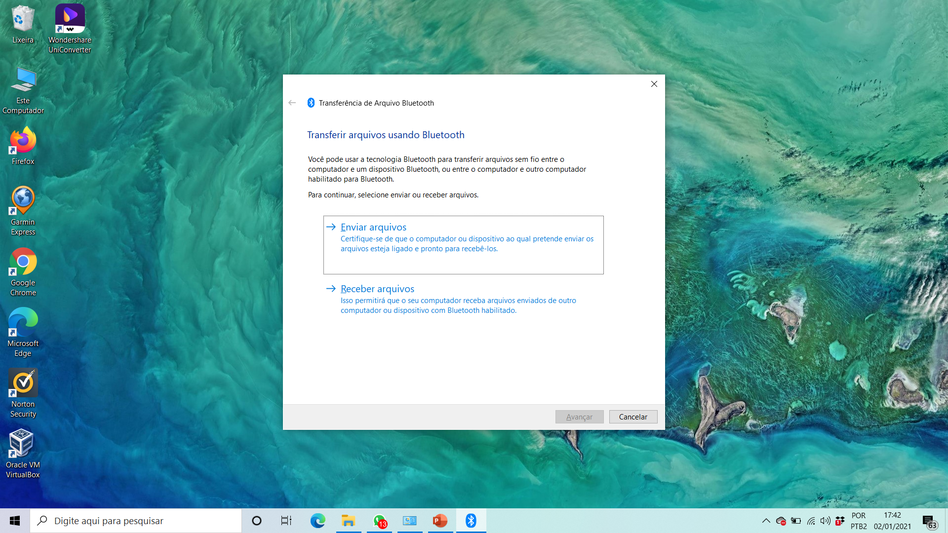
fsquirt

Slide 21
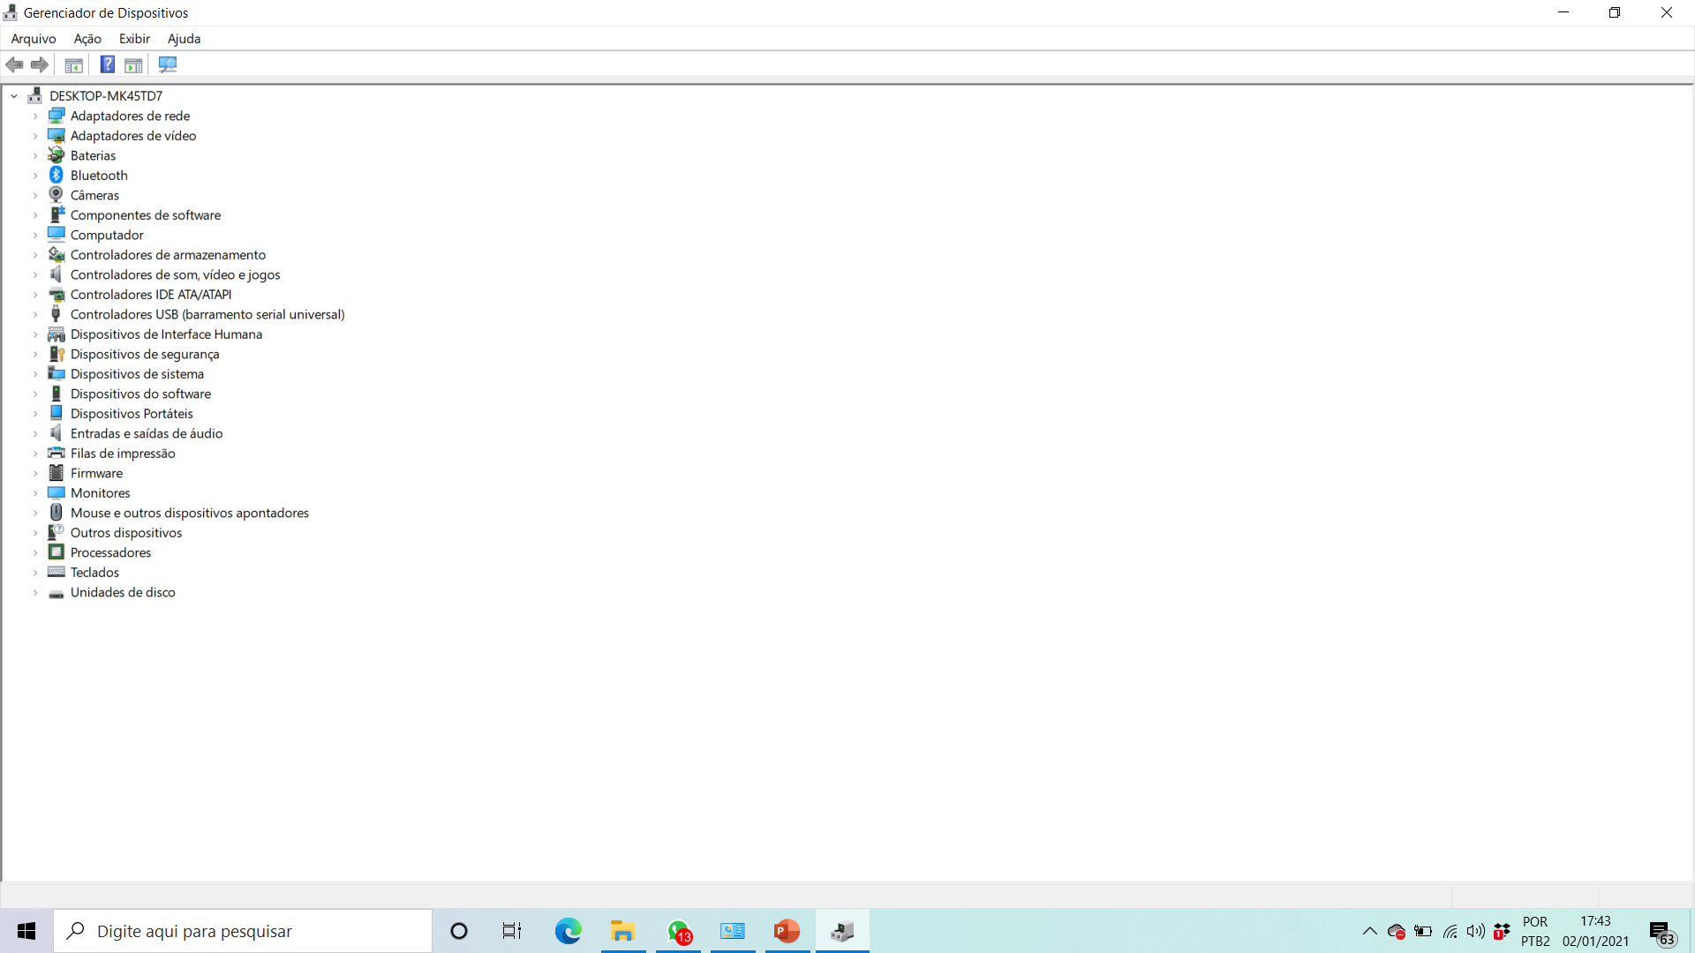
Hdwwiz.cpl

Slide 22
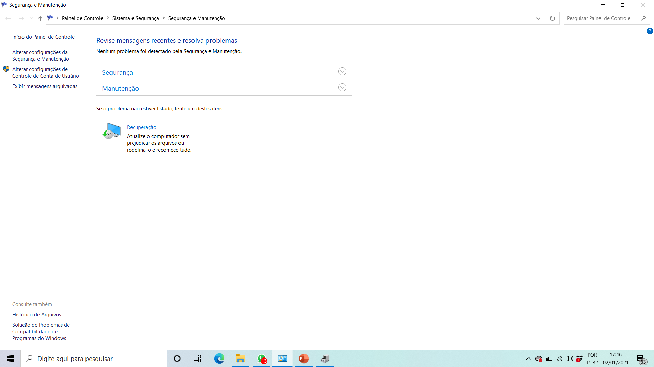
Wscui.cpl

Slide 23
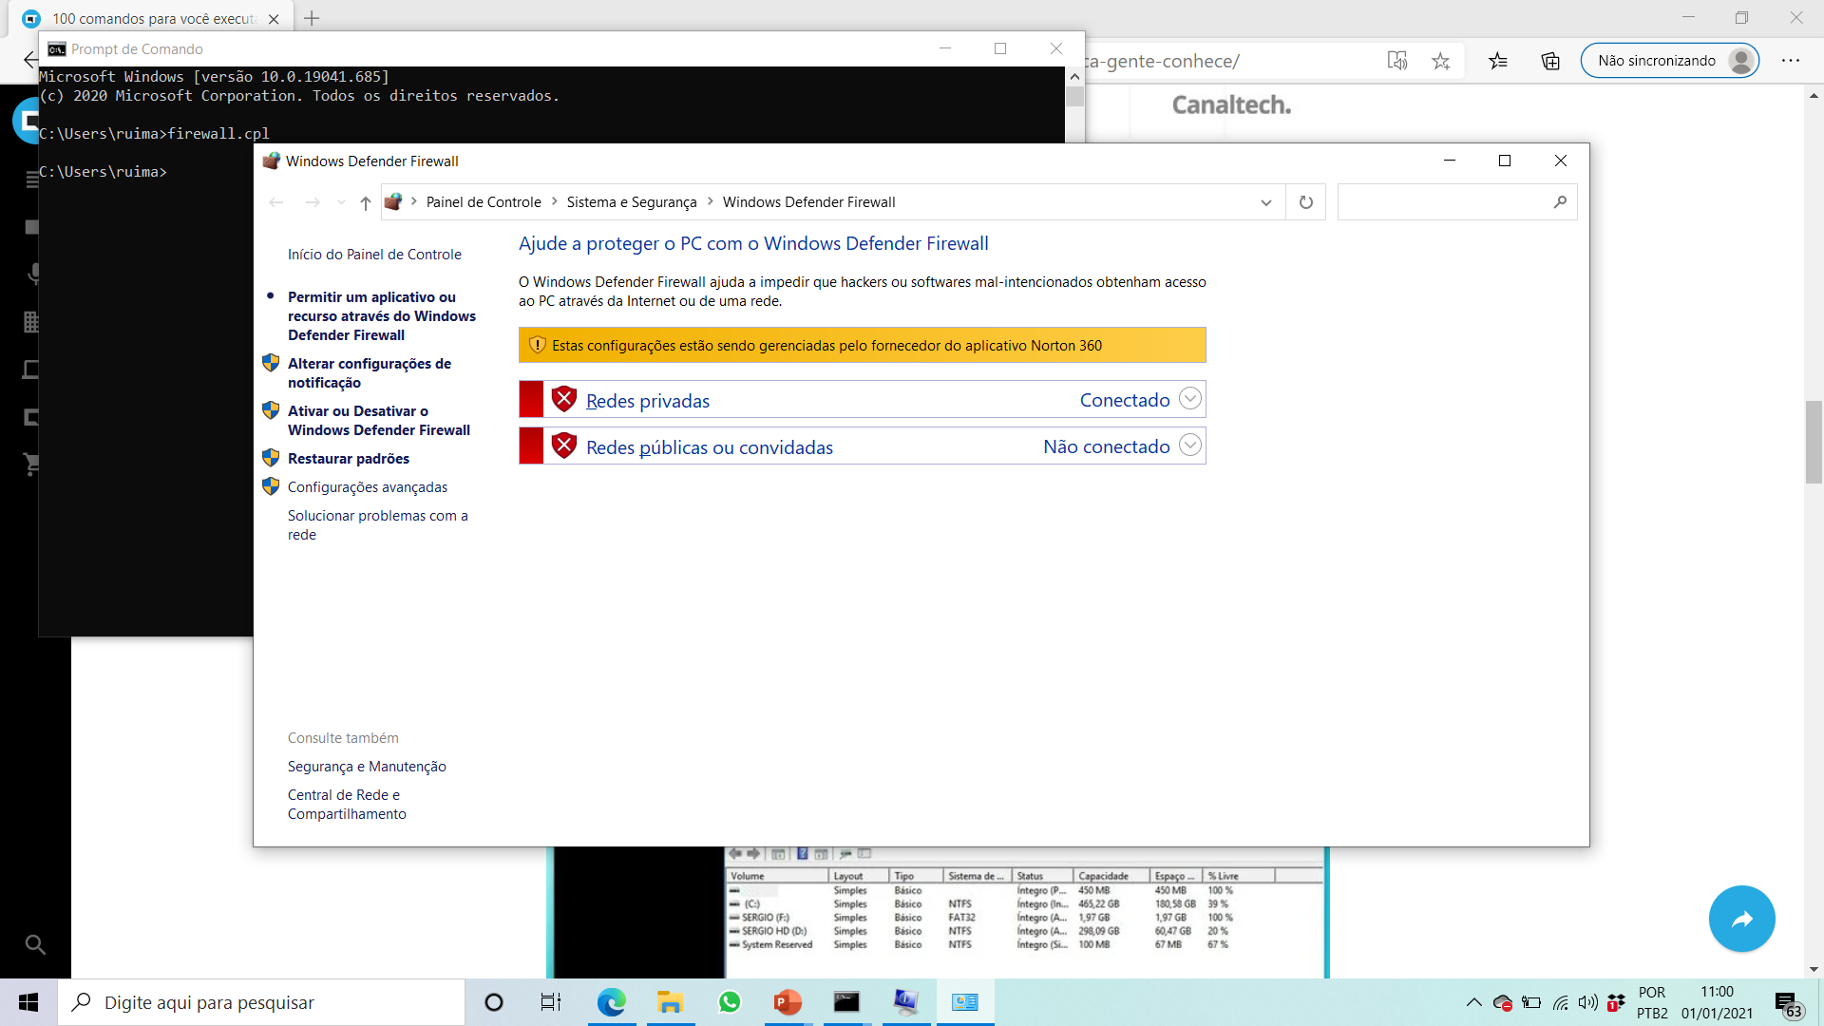
Firewall.cpl

Slide 24
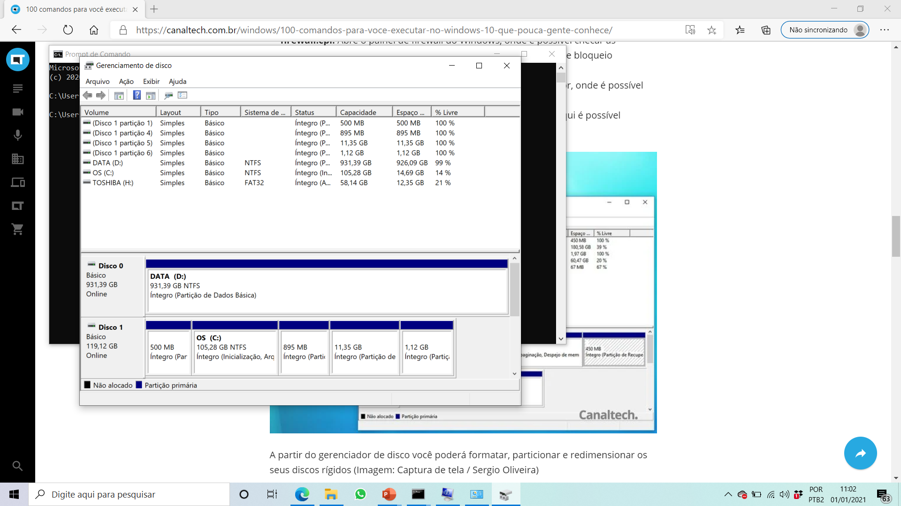
Diskmgmt.msc

Slide 25
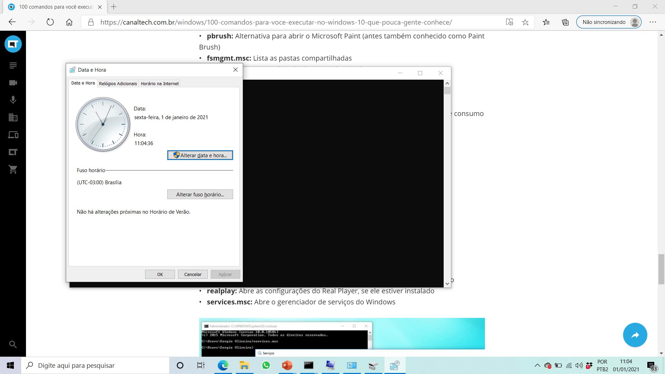
Timedate.cpl
Timedate.cpl

Slide 26

Chkdsk
chkdsk: Utilitário de verificação de integridade do disco rígido

Slide 27
Tracert
O nome desse recurso vem de “traçar rota”, justamente porque ele serve para verificar se todos os servidores envolvidos na comunicação entre seu computador e uma determinada página estão operando conforme o esperado.

Slide 28
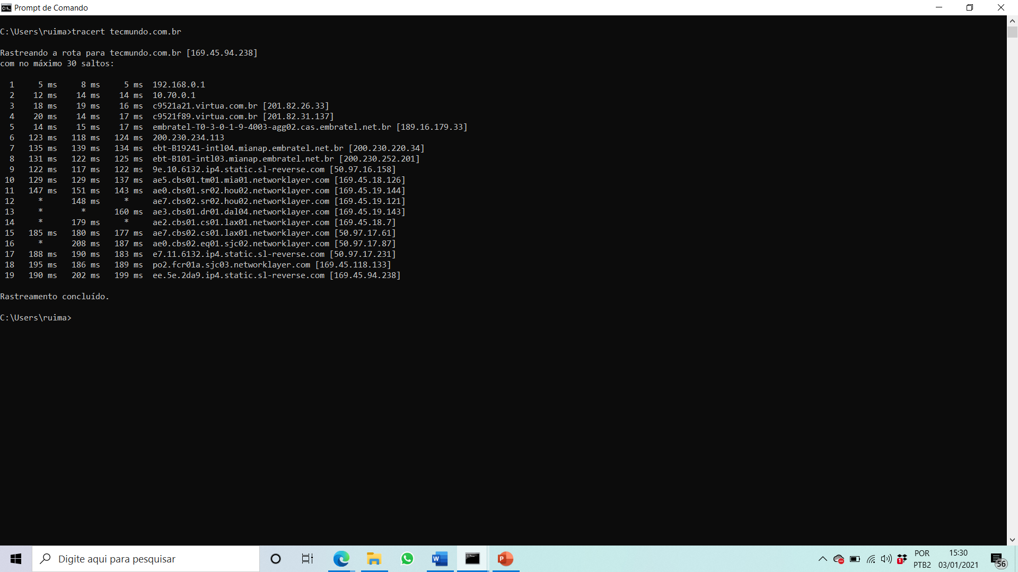

Slide 29
sfc /scannow
Outro comando que pode ajudar nas questões de instabilidade é o sfc. Este utilitário efetua uma varredura nos arquivos do sistema procurando erros e itens corrompidos. Quando algum problema é encontrado (ou um arquivo está ausente), o Windows tenta efetuar um reparo rápido.

Slide 30
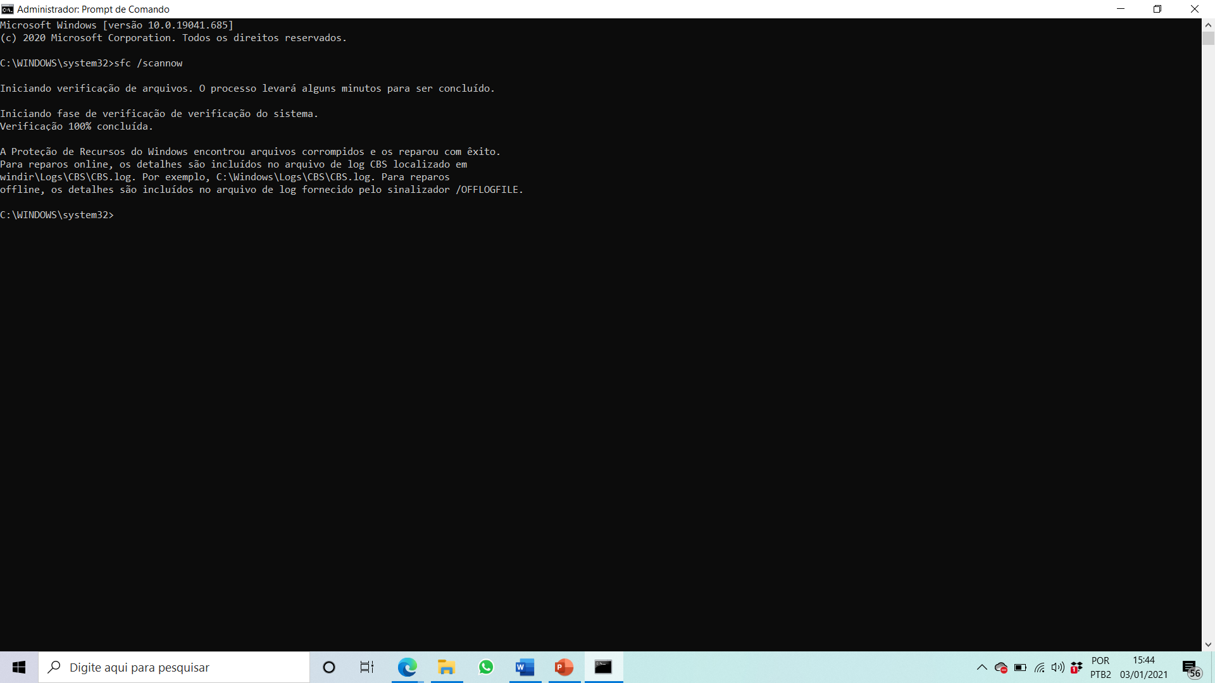

Slide 31
Ping
Há situações em que a internet parece estar funcionando perfeitamente, mas apenas um ou outro website não abre. Para conferir se existe uma resposta do servidor da página em questão, você pode apelar para o comando “ping”.
Basta digitar “ping”, o endereço do site (pode ser o IP ou o endereço completo) e pressionar Enter. O Windows envia alguns pacotes para a página indicada e aguarda a resposta. Em poucos segundos, você poderá saber se os pacotes foram devidamente entregues e o tempo que foi necessário para tal tarefa.

Slide 32
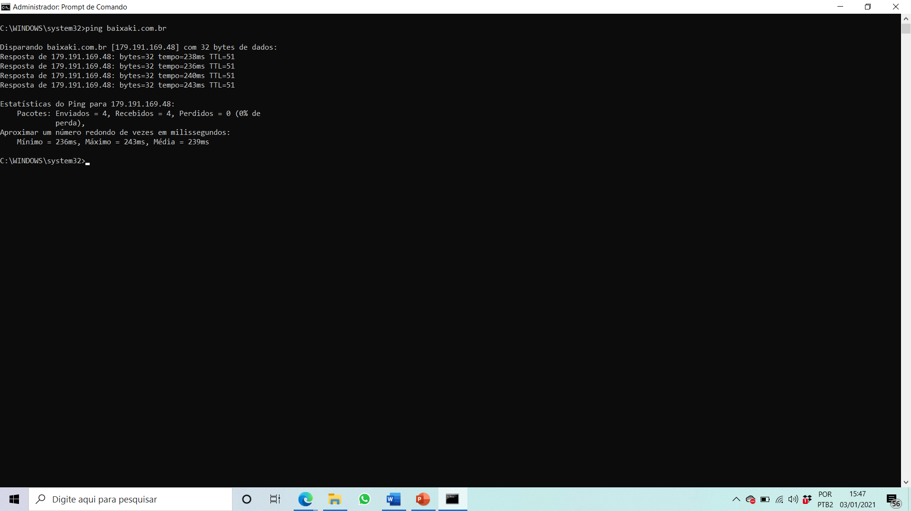

Slide 33
Ipconfig
Como o nome sugere, a utilização desse código revela as configurações de IP.
Esse comando não vai resolver os possíveis erros da rede, mas você consegue obter detalhes sobre endereço IPv4, máscara da sub-rede, gateway, DNS, IPv6 e outros tantos. Uma vez executado o comando, é possível conferir se o seu roteador está distribuindo o IP correto, se o DNS atribuído é o correto e assim por diante.

Slide 34
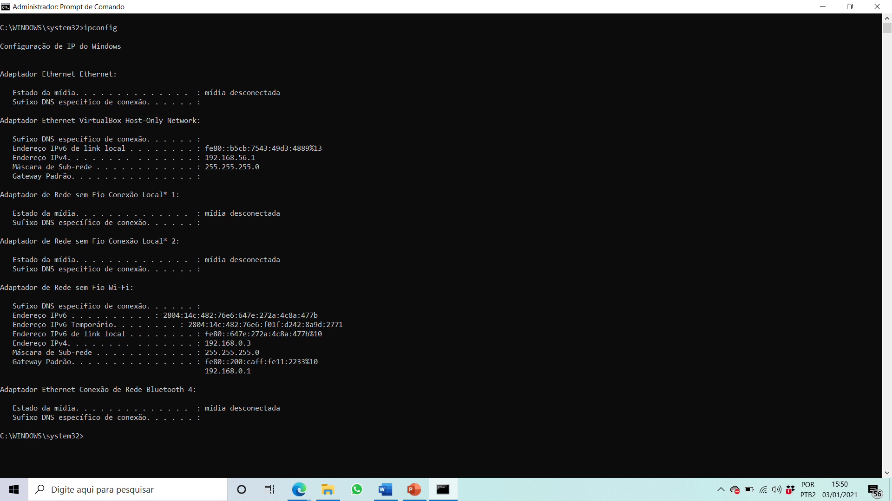

Slide 35
Veja o estado da bateria do seu laptop
powercfg /batteryreport

Slide 36
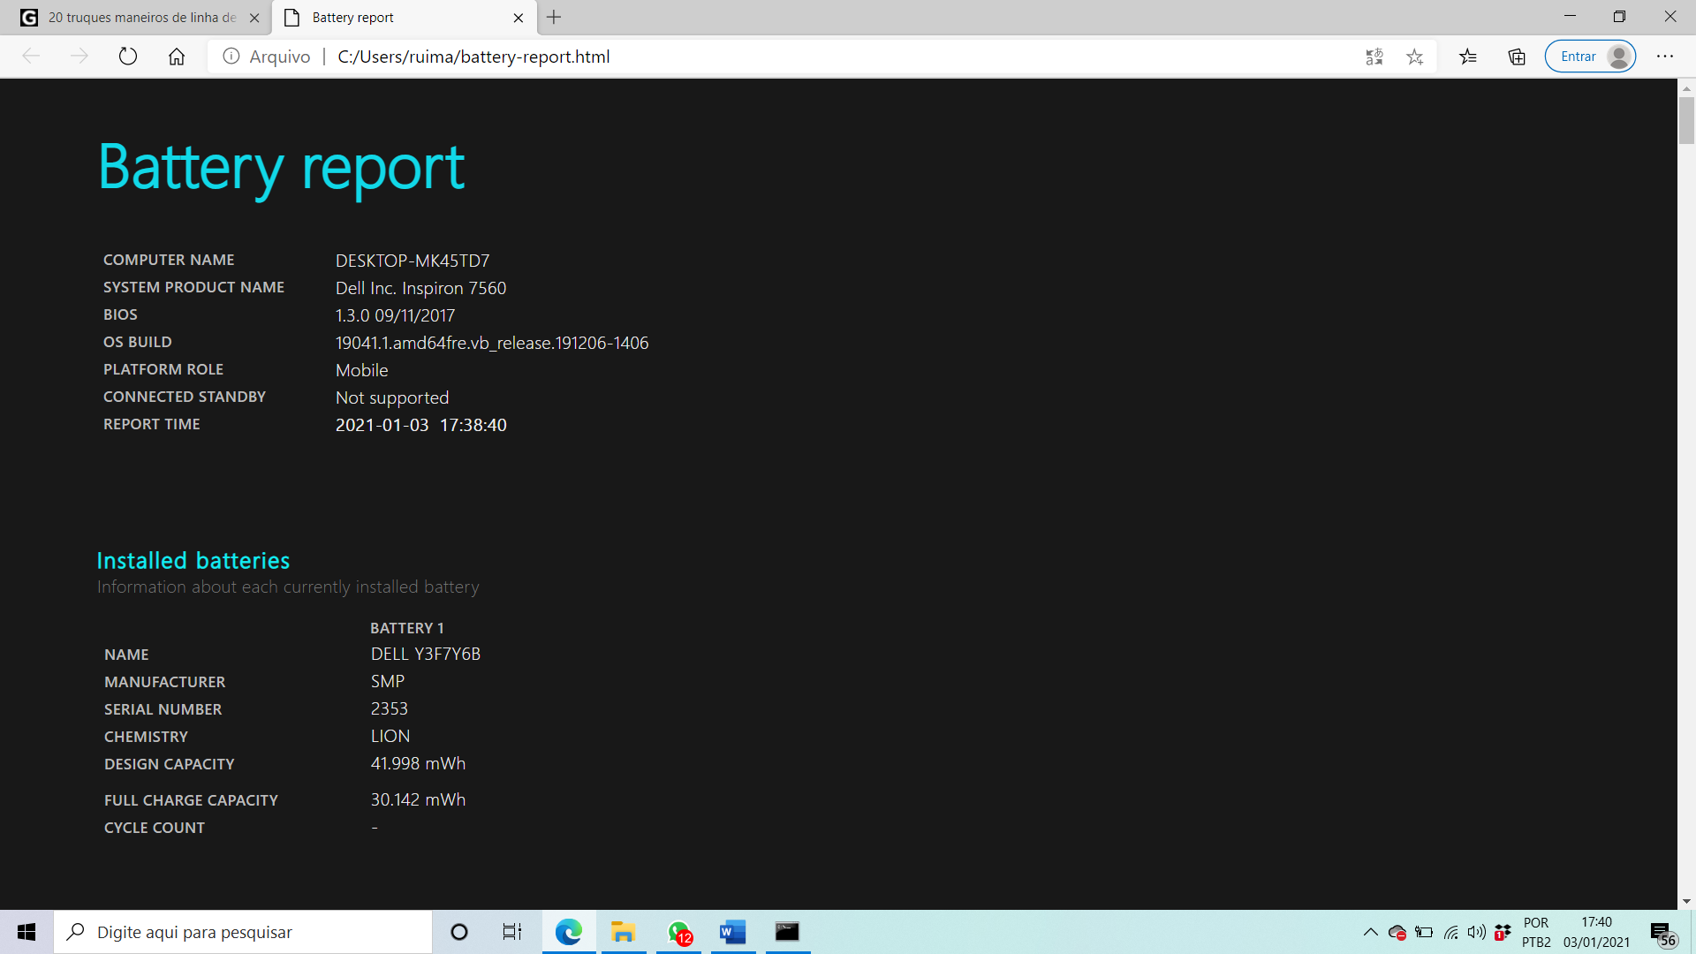

Slide 37
Backup robocopy
você pode fazer isso sem precisar usar o software de backup do Windows ou instalar um programa de terceiros para isso.
Apenas execute o comando conforme a figura abaixo, para que ele faça um backup de forma idêntica a uma ferramenta de software de backup incremental, mantendo ambos os locais em sincronia. Obviamente, você deve substituir as pastas de origem e de destino com o que você gostaria de fazer backup.

Slide 38
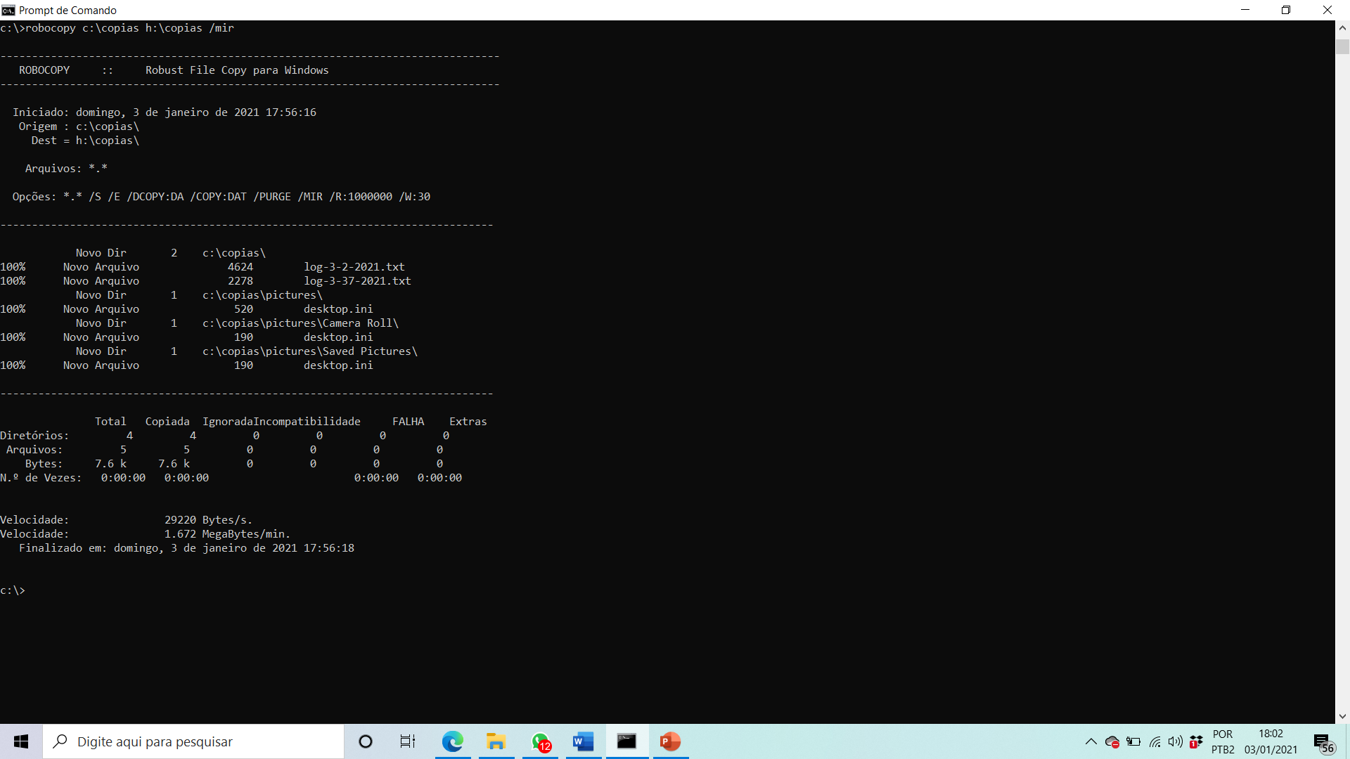

Slide 39
wmic path SoftwareLicensingService get OA3xOriginalProductKey
Obter o serial number através do prompt de comando se faz necessário quando temos uma etiqueta ilegível (antigamente) ou até mesmo quando precisamos obter este dado de uma máquina remota.

